Slide 1
Formation vibe coding
Version starter: 1 jour pour découvrir le vibe coding
Version 2 : août 2025
SMI- to be completed

Slide 2
Temps d’Accueil
présentation générale + 1^{ers} exercices
Pause puis échanges sur la matinée
Travaux pratiques
Bilan de journée et perspectives

Slide 3
1
Temps d’accueil

Slide 4


Tour de table
1
Nom, fonction
2
As-tu déjà vibe codé ?
3
Comment vois-tu le vibe coding ?
4
Ta machine est prête ?
5
Quelles sont tes attentes pour cette journée ?

Slide 5

À propos de la formation
Horaires
AM: 9H - 12H30
PM: 13H30 - 18H
Agent utilisé
Gemini-Code (CLI)
Objectif : découvrir le vibe-coding
Formuler des promptes efficaces
Configurer son agent de développement
Intégrer les agents dans un processus de développement
hands-on-imperative
formation axée sur la pratique
La formation est destinée à des profils techniques

Slide 6
2
Présentation générale
1^{ers} exercices

Slide 7
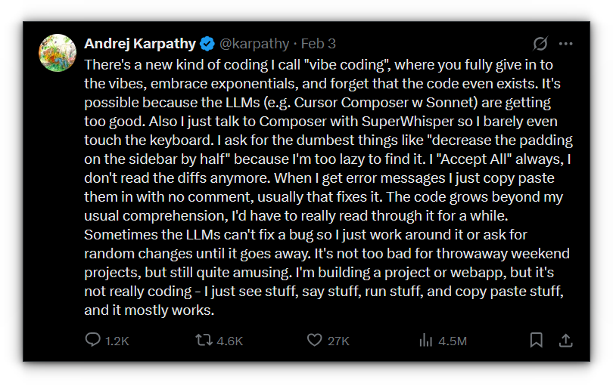
L’IA pour le code, le vibe coding

Slide 8
L’IA pour le code, le vibe coding
Technique de programmation basé sur le prompt d’un LLM
Diffère de l’auto-complétion «magique» historiquement proposée par Copilot
Possibilité de faire du low/no-code
La pratique montre le besoin de maîtriser ce qui se passe (comme toujours avec le low/no-code)
On peut continuer à modifier les fichiers, c’est parfois plus rapide que d’utiliser le prompt
Hausse de la productivité pour la création de code
Pas de temps perdu à chercher sur stackoverfflow ou reddit
Code répétitif généré rapidement
Pas de prise de chou pour nommer les variables
Mais du temps à consacrer à relire configurer l’environnement et relire le code généré
Ce sujet est énorme mais à peine abordé dans cette journée
Il y a d’autres formations pour aborder ces sujets
Et surtout, le gain de vitesse peut générer une fatigue mentale : tout peut aller trop vite par moments
Pensez à savoir prendre le temps et le recul nécessaire
« toutes les 2 heures une pause s’impose ! »

Slide 9
Les LLM : comprendre les fondamentaux
Un LLM est une intelligence artificielle entraînée sur d’énormes volumes de textes
Il apprend les relations statistiques entre les mots pour prédire la suite la plus probable dans une phrase
Lorsqu’on lui donne une consigne, il génère du texte en s’appuyant sur ce qu’il a appris
Plus il est grand (nombre de paramètres), plus il peut capturer des nuances, du contexte et produire des réponses pertinentes.

Slide 10
Fonctionnalités du vibe coding
Écrire du code (thanks captain obvious)
Auto-complétion sous stéroïdes
Mode ask et variantes
Réfléchir avant d’agir est toujours une bonne idée, surtout en vibe coding
Créer de la documentation
Préparer un prompt pour développer une feature …
Détecter les failles de sécurité …
Mode prompt et ses variantes
Ajouter des fonctionnalités
Corriger des bugs / failles
Créer des tests
Générer les manifestes K8s …
tools pour compléter le prompt
Suivi du workflow git
CI/CD
Ask (Consulter sur…) | Prompt (Générer…)
Les meilleurs choix technologiques | Du code
Les solutions algorithmiques | Des tests
Les solutions architecturales | Relire / auditer du code
Les solutions de design | Des commentaires
Les solutions de sécurité | Des documentations
Les solutions de performance | Des diagrammes
Les solutions de scalabilité | … vous avez l’idée à force
… vous avez l’idée à force

Slide 11
Liste des agents de développement ia disponibles
Outil | Type | Avantages | Inconvénients | URL d'accès
Claude Code | Outil CLI | ✅ Puissance du modèle Claude | ⚠️ Pas d'intégration IDE | anthropic.com/claude-code
 |  | ✅ Interface dédiée au code | ⚠️ Nécessite un abonnement
Cursor | Éditeur | ✅ Interface optimisée pour le vibe coding | ⚠️ Application séparée à installer | cursor.com
 |  | ✅ Règles personnalisables
gemini-cli | Outil CLI | ✅ Scriptable, idéal pour l'automatisation | ⚠️ Pas d’intégration IDE | github.com/google/gemini-cli
 |  | ✅ Gratuit
Copilot | Extension multi-IDE | ✅ Largement adopté, mature | ⚠️ Coût de licence | github.com/features/copilot
 |  | ✅ Bonne intégration | ⚠️ Moins orienté vibe coding
WindSurf | Éditeur dédié | ✅ Optimisé pour la visualisation | ⚠️ Relativement récent | windsurf.com
 |  | ✅ Interface moderne | ⚠️ Moins de documentation
Kilo Code | Extension VSCode | ✅ Modes dédiés pour le code | ⚠️ Configuration requise | marketplace.visualstudio.com/kilocode
 |  | ✅ Léger | ⚠️ Fonctionnalités plus limitées
Continue | Extension VSCode | ✅ Bonne intégration workflow | ⚠️ Performance variable | marketplace.visualstudio.com/continue
 |  | ✅ Open source | ⚠️ Moins stable
Replit | Éditeur en ligne | ✅ Environnement complet avec déploiement | ⚠️ Nécessite une connexion internet | replit.com
 |  | ✅ Collaboration en temps réel | ⚠️ Limitations dans version gratuite
Les IDE disponibles

Slide 12
Prompter pour le vibe coding
🎯 Principes Clés
Soyez spécifique : Décrivez précisément le style visuel souhaité
Mentionnez le contexte : Public cible, plateforme, objectif
Donnez des références : Styles, couleurs, animations existantes
Itérez progressivement : Commencez simple, puis raffinez
💡 Exemples de Prompts Efficaces
Frontend/Création de projet
"Crée une landing page pour une startup tech avec un design dark mode, glassmorphisme subtil, animations fluides au hover, palette violet/cyan néon"
Backend/Nouvelle Fonctionnalité
"Ajoute un système de notifications push à mon API Node.js existante avec queue Redis, templates personnalisables, retry automatique et métriques de delivery"
Database/Débugging
"Analyse et optimise cette requête SQL lente sur ma table users (2M+ entrées). Problème de performance sur les filtres par date et statut avec JOIN complexe"

Slide 13
Worflow du développeur ia
💡
Le workflow traditionnel de développement se transforme radicalement avec le vibe coding.
Au lieu de passer des heures à écrire du code ligne par ligne, le développeur devient un architecte et un guide pour l’IA à laquelle il délègue
Le processus typique inclut:
Définition précise des besoins et objectifs
Rédaction d’un prompt détaillé et structure
Dialogue itératif avec l’IA pour affiner le code généré
Validation et tests à chaque étape significative
Refactoring et optimisation en collaboration avec l’IA

Slide 14
Les deux modes du vibe coding
1. Itératif
Étape par étape. On commence par un gros prompt (spec, cahier des charges etc) qui défini le projet. On ajoute les fonctionnalités (ou les refacto) un à un à partir de prompts successif.
✅ Meilleure maîtrise de l’évolution du logiciel
❌ Pensez à commiter chaque étape fonctionnelle, le vibe-coding peut vite partir en vrille
2. One big happy prompt
On prépare un prompt très détaillé, générallement sous la forme d’un fichier markdown et on accompagne l’IA dans la réalisation du projet
✅ Peu de risques de régressions entre les prompts: le LLM sait où il va. Le projet a été pensé et structuré
❌ La relecture et bonne compréhension de ce qui a été généré est longue et fastidieuse. Le temps de développement est généralement augmenté

Slide 15
Découverte vibe coding
3 petits projets à initier ; on y repasse plus longuement tout à l’heure
Système de gestion de tâches
Les taches sont des fichiers markdown
Utiliser python3 et Vue
Jeu de Snake
HTML/JS/CSS sans framework
Calcul d’une approximation de la valeur de Pi
En se basant sur la méthode de Monte-Carlo

Slide 16
Pièges à éviter dans le vibe coding
Ne pas commiter assez souvent. L'IA peut détruire votre travail. est votre ami.
Faire une confiance aveugle. Relisez systématiquement le code généré.
Ignorer la sécurité. Les LLMs peuvent introduire des vulnérabilités.
Utiliser des prompts vagues. Soyez précis et technique.
Négliger les tests. La couverture de tests est votre filet de sécurité.

Slide 17
Prompt engineering pour le code
Chaque Agent de développement arrive avec son système de prompt engineering
Rules
Rules générales, rules projet, rules locales etc. Ensemble d’informations transmises
Slash commands
Commandes pour aider à gérer votre projet : analyser des fichiers, gérer des sous-agents, connnaître votre consummation de tokens, ajouter des serveurs MCP …
Personnae
Ensemble de pre-prompts adaptés en vue de la réalisation d’une tâche : UX designer, architecte, développeur back-end etc.
Serveurs MCP
context7 est un serveur MCP donnant accès à la documentation de plusieurs milliers de langages/framework pour les agents de développement IA
https://github.com/upstash/context7

Slide 18
Référence des documentations de prompt engineering
Application | Documentation des règles / configuration du prompt
Claude Code | Claude Code Prompt Guide
Cursor | Rules & Context
Gemini-cli | Gemini-cli configuration
Copilot | GitHub Copilot Documentation
WindSurf | WindSurf Documentation
Kilo Code | Kilo Code Configuration
Continue | Continue Rules & Context
Replit | Replit AI Documentation

Slide 19
Exercices de débogage
Vous trouverez à l’adresse suivante 3 petits logiciels
https://github.com/AstekGroup/vibe-training-exercices
Application calculette
Galerie d’image
API
Identifiez le bug
Faites analyser par votre agent
Faites corriger par votre agent
Faites analyser par votre agent la correction apportée et les améliorations possibles au code
Au besoin itérez
Comitez

Slide 20
Pause méridienne

Slide 21
3
Échange suite aux exercices

Slide 22
Tour de table
1
Qu’as-tu appris ce matin ?
2
Quelles difficultés as-tu éventuellement rencontrées ?
3
Qu’est-ce qui t’as le plus marqué ?
4
Présente-nous un de tes développements

Slide 23
4
Travaux pratiques

Slide 24
Travaux pratiques
1
Choisir un projet (continuer un TP, prendre un exercice à soi)
2
Planifier les tâches avec un mode Ask
3
Développer le projet
4
Vérifier les tests et la documentation
5
Faire analyser le résultat avec un mode Ask

Slide 25
5
Bilan de journée et perspectives

Slide 26
Tour de table
1
Que retiens-tu de la journée ?
2
As-tu des ressources à partager ?
3
As-tu des questions
4
Présente-nous un de tes développements

Slide 27
Évaluation, dernier rappel
Évaluer la formation : https://forms.office.com/e/5FU2ftKCs9?origin=lprLink
Le vibe coding est une méthode récente en constante évolution, maintenez une veille active sur le sujet

